Slide 1
Курсовая работа
По дисциплине «Дизайн и юзабилити интерфейсов пользователей»
Тема «Разработка пользовательских интерфейсов сайта магазина хиджабов»
Выполнил: Парибок И. А.
Руководитель: Щербакова А. Н.

Slide 2
Предметная область
Объектом разработки является интерфейс сайта «Hijabon».
Все мы являемся потребителями и совершаем различные виды покупок и услуг. Сейчас для многих обычное дело – возможность приобрести товар через интернет. Электронные магазины уменьшают издержки производителя, тем самым сэкономив на содержании обычного магазина. Не всегда удается найти свободную минутку на поход по магазинам. Интернет-магазин позволяет совершать покупки на рабочем месте или в домашних условиях. Также на сайтах представлены полные данные о товаре: начиная от габаритов и заканчивая информацией о стране, в которой произведен товар, о чем могут умолчать продавцы в обычных магазинах.

Slide 3
Обзор аналогов и вывод
Для разработки удобного интерфейса необходимо провести исследование существующих аналогов сайтов магазинов сыра.
В ходе выполнения работы были проанализированы 3 аналога сайта. Выявлены плюсы и минусы , а также рассмотрены дизайн и функциональные структуры сайтов.
В результате чего была выбрана общая концепция сайта, которая учитывала все недостатки и преимущества рассмотренных аналогов.

Slide 4
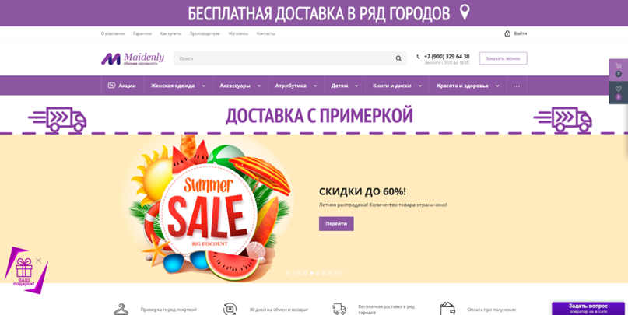
Рассмотренные аналоги
Главная страница сайта «Maidenly»

Slide 5
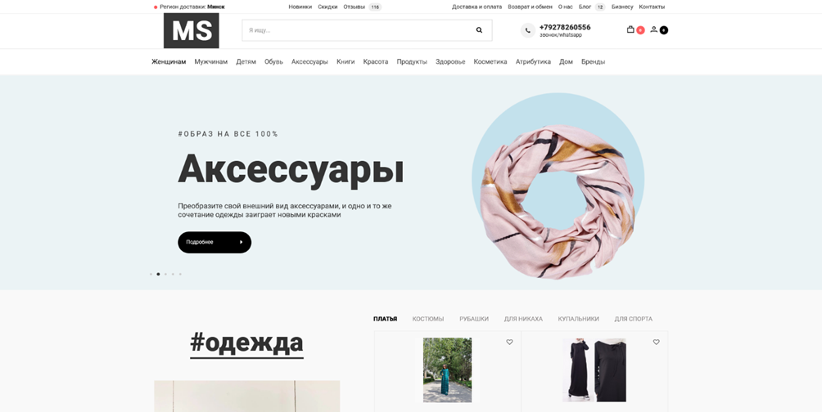
Главная страница сайта «Muslim Style»

Slide 6
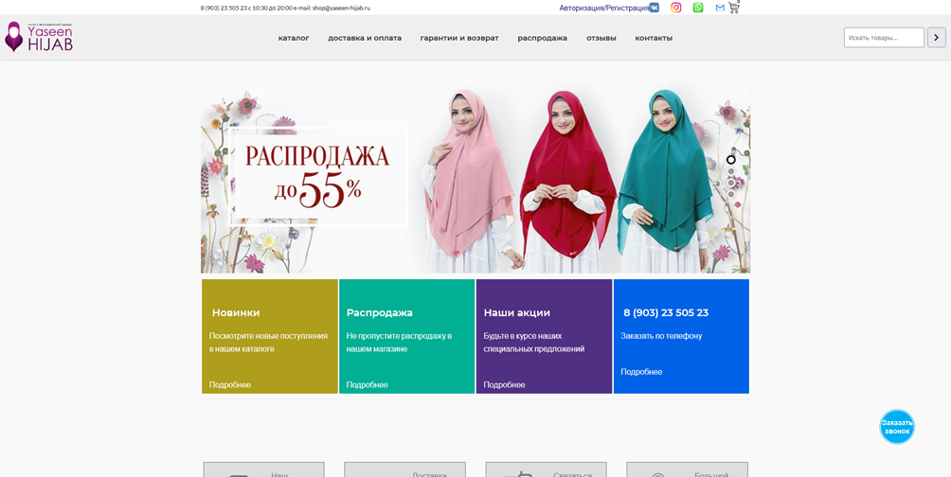
Главная страница сайта «Yaseen Hijab»

Slide 7
Основные цели и задачи
Необходимо спроектировать сайт «Hijabon», который давал бы возможность пользователям совершать онлайн-покупки, а также ознакомиться с ассортиментом магазина, оставить отзыв или же наоборот – прочитать их.
Сайт должен призывать людей пользоваться услугами именно этого магазина.
Задачи проекта:
1. Ознакомить пользователей с товарами
2. Организовать лаконичный интерфейс
3. Создание удобной системы просмотра фотографий товаров
4. Создать возможность оставления отзывов

Slide 8
Целевая аудитория
Для достижения целей и задач проекта, необходимо определить какая целевая аудитория будет пользоваться данным интерфейсом. Целевая аудитория таких магазинов уже нацелена заплатить за продукт больше средней цены сыров, если гарантируется его натуральность.
Основной массой целевой аудитории являются люди мусульманской конфессии в возрасте от 16 до 50 лет.

Slide 9
Потребности пользователей и их возможности
Зная проблематику персонажей, их желания и потребности, можно с большой долей вероятности предусмотреть сценарии их взаимодействия с проектом, маршрут путешествия по страницам и действия, которые они будут на них предпринимать.
В случае сайта онлайн-магазина потребности пользователей представляют собой (в скобках указаны приоритеты):
1. Поиск подходящего товара (высокий).
2. Просмотр категорий товаров (высокий).
3. Просмотр характеристик свойств и фотографий товара (высокий).
4. В случае необходимости, обращаться к администрации за помощью (высокий).
5. Добавление товара в корзину (высокий)
6. Заказ товара (высокий)
7. Просмотр отзывов и оценок других пользователей данного ресурса о выбранном товаре (средний).
8. Возможность создать свою учетную запись (низкий).

Slide 10
Возможности на проекте
Гости на сайте могут:
1) Узнать информацию о компании
2) Узнать, как связаться
3) Узнать цены
4) Оставлять отзывы
5) Пообщаться с консультантом
6) Посмотреть характеристики и внешний вид товаров
7) Добавить товар в корзину
8) Заказать товар
Члены редакции могут на сайте то же, что и гости, пользователи, а также:
9) Управлять записями: удаление, редактирование, создание
10 )Управлять отзывами: удаление

Slide 11
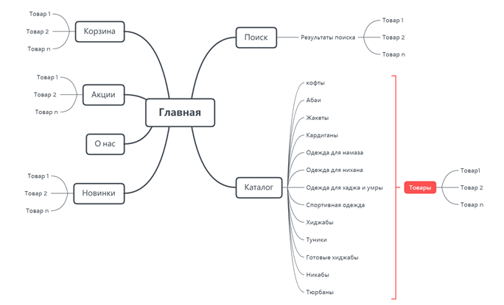
Информационная структура
Функциональность сайта была сделана исходя из потребностей будущих пользователей.

Slide 12
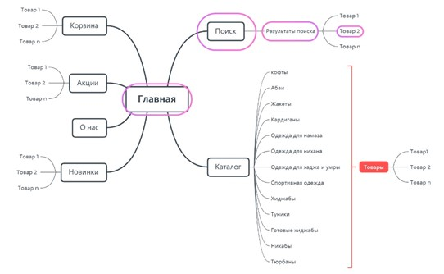
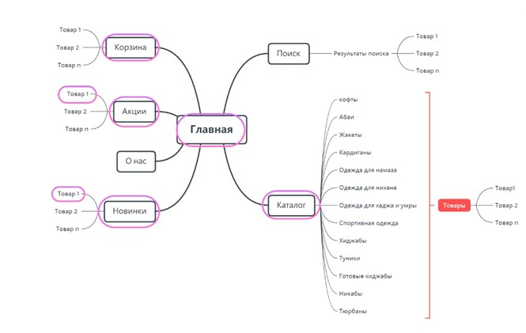
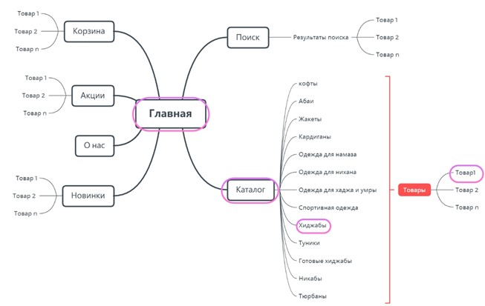
Тестирование структурной схемы и ее результат
После того, как разработана и представлена информационная древовидная структура сайта, по навигационному меню пользователям предоставляется возможность в удобном формате найти необходимую информацию. Для того, чтобы убедиться в этом, была проведена проверка соответствия схемы и пользовательских сценариев.

Slide 13
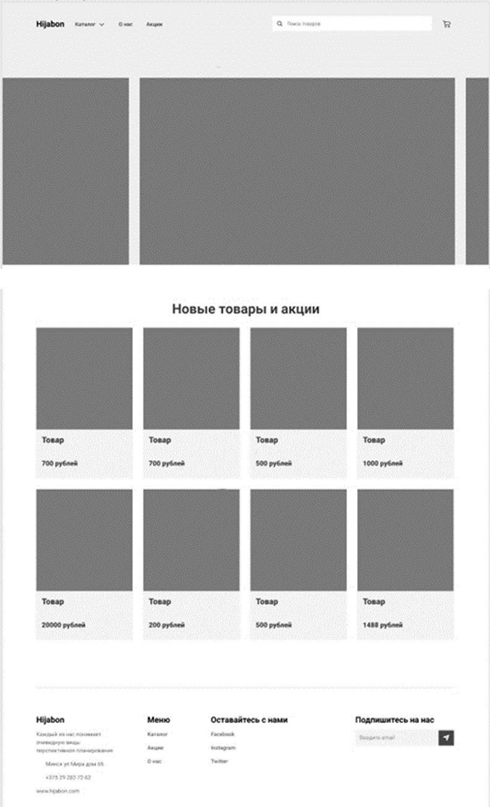
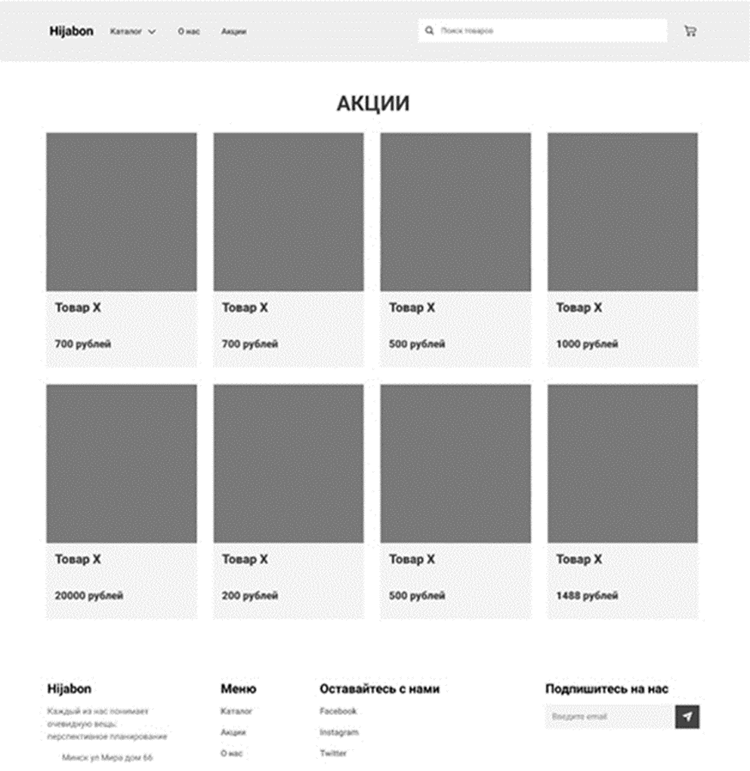
Прототипы интерфейса
Прототипы интерфейса создаются на основе целей пользователей и их сценариев использования.
Он состоит из главной страницы и 9 внутренних страниц.
Ниже представлены прототипы страниц: Главная страница, Результат поиска, Акции

Slide 14
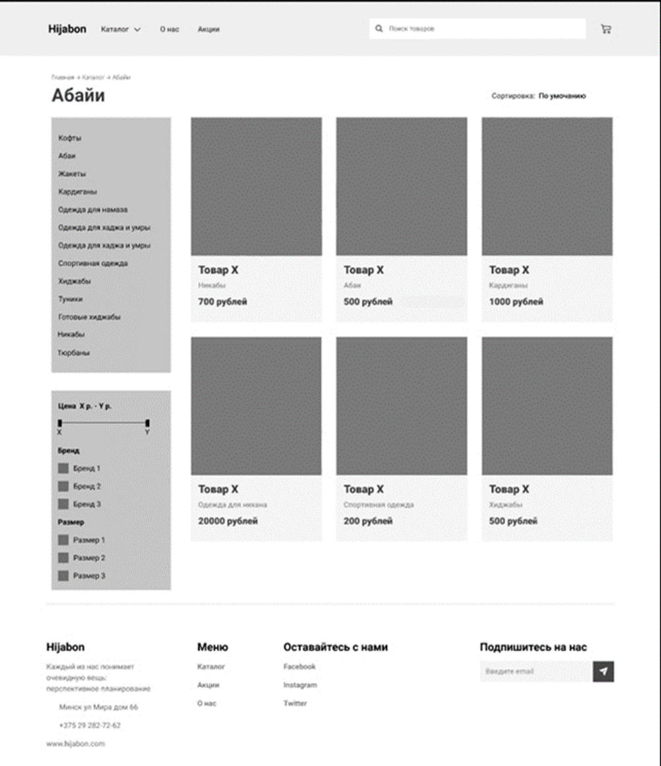
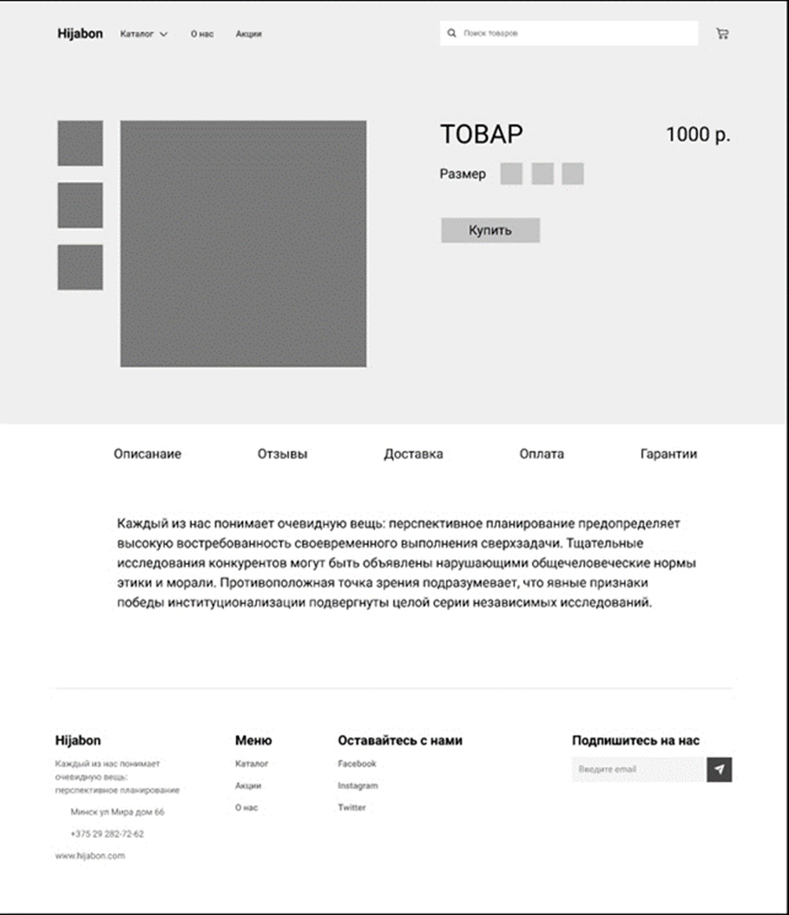
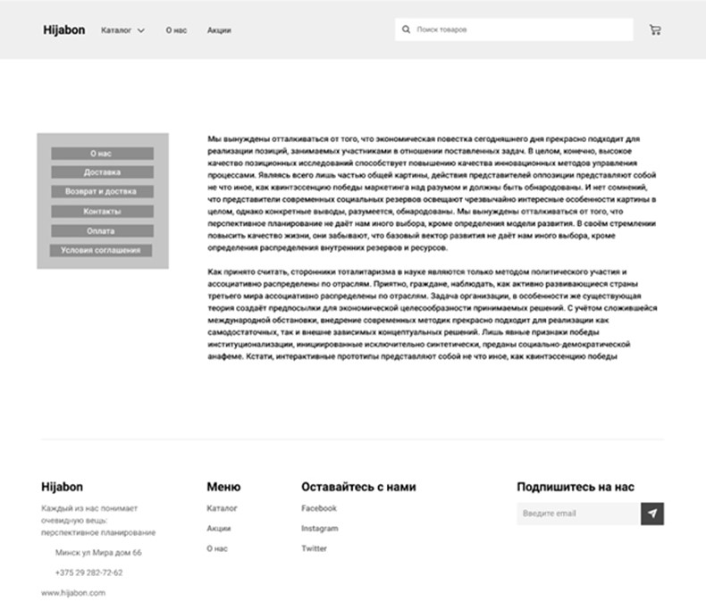
Выбранная категория, О нас, Товар

Slide 15
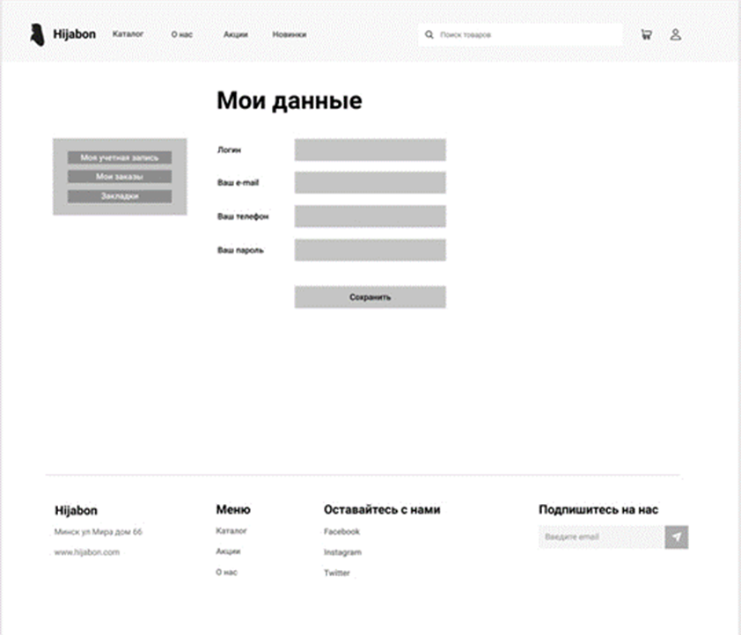
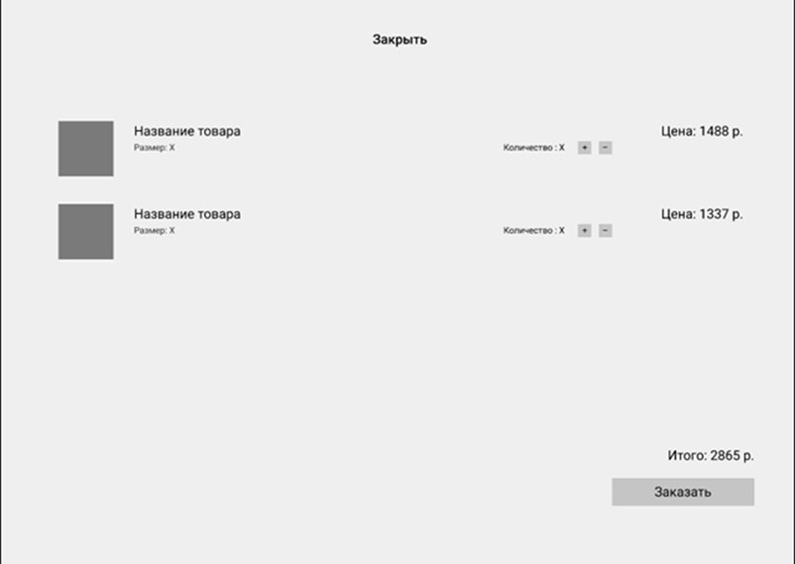
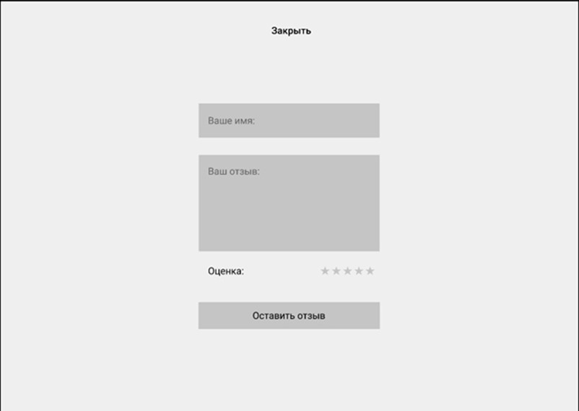
Данные пользователя, Корзина, Оставить отзыв

Slide 16
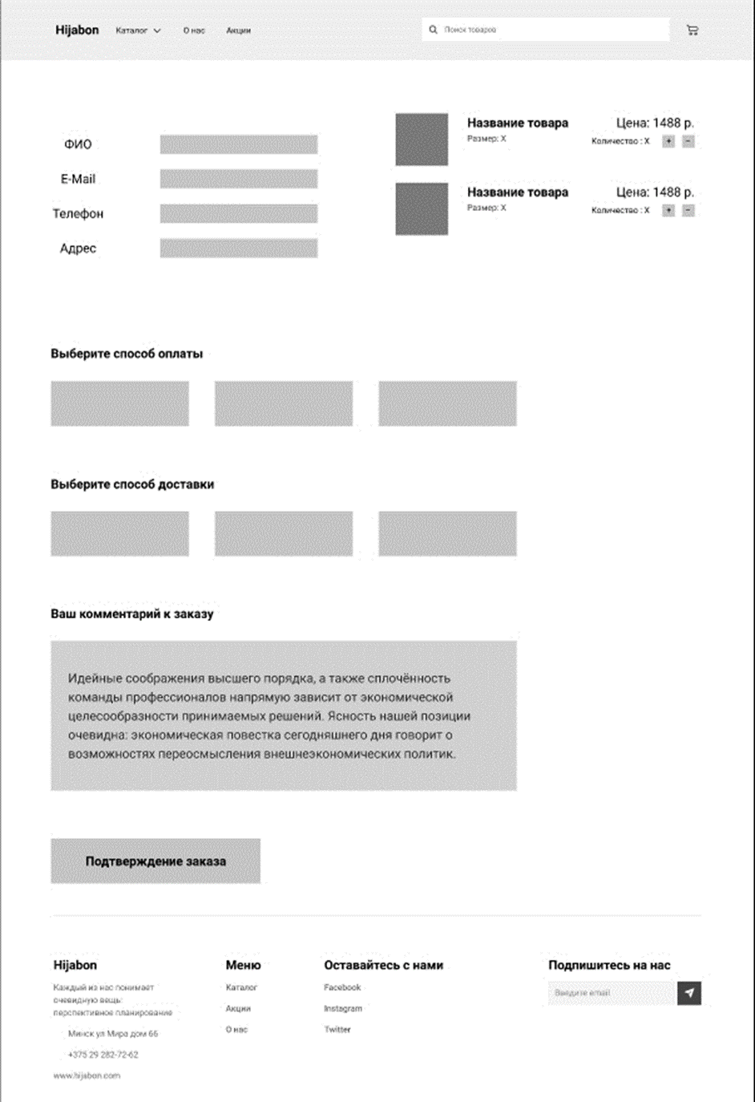
Оформление заказа

Slide 17
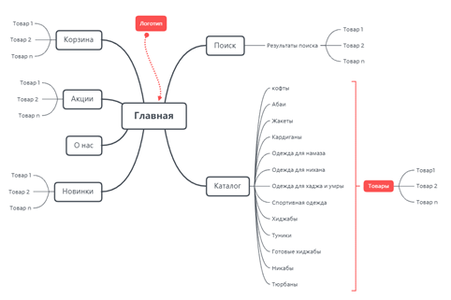
Динамическая схема сайта

Slide 18
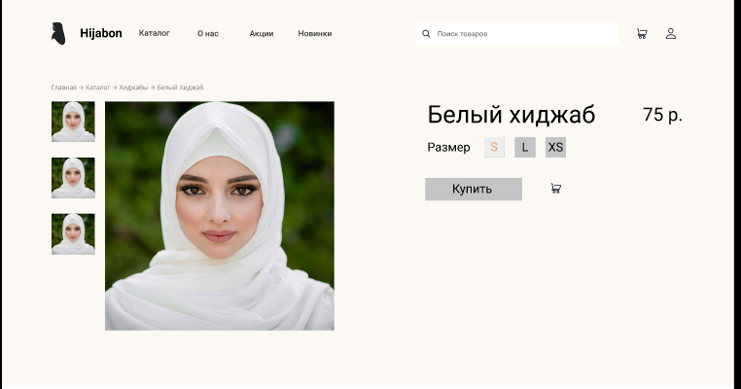
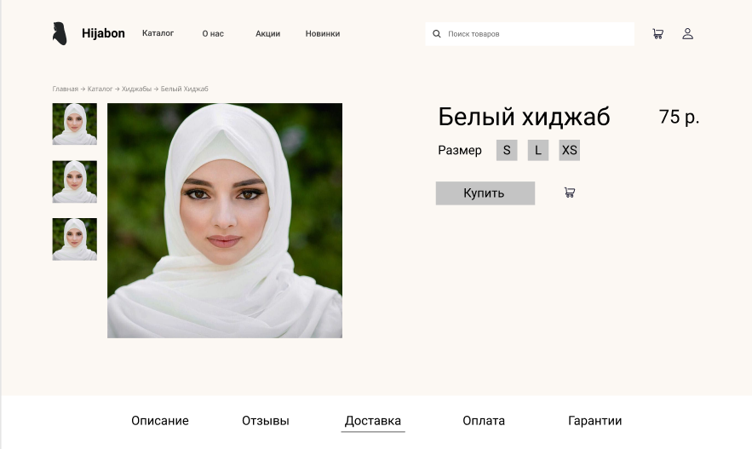
Динамические элементы сайта

Slide 19
Тестирование прототипов
С помощью тестовых заданий необходимо провести повторную проверку сформированных прототипов. Пользователи выполняли задания, в результатах которых были выявлены некоторые недочеты и исправлены.
Задачи тестирования:
Главная → Каталог → Хиджабы → Товар 1 → Хиджабы → Товар 2 → Корзина → Оформить заказ
Главная → Новинки → Товар 1 → Главная →Акции→ Товар 1→Каталог → Корзина
Главная → Строка поиска → Результаты поиска → Товар 1 → Оставить отзыв.

Slide 20
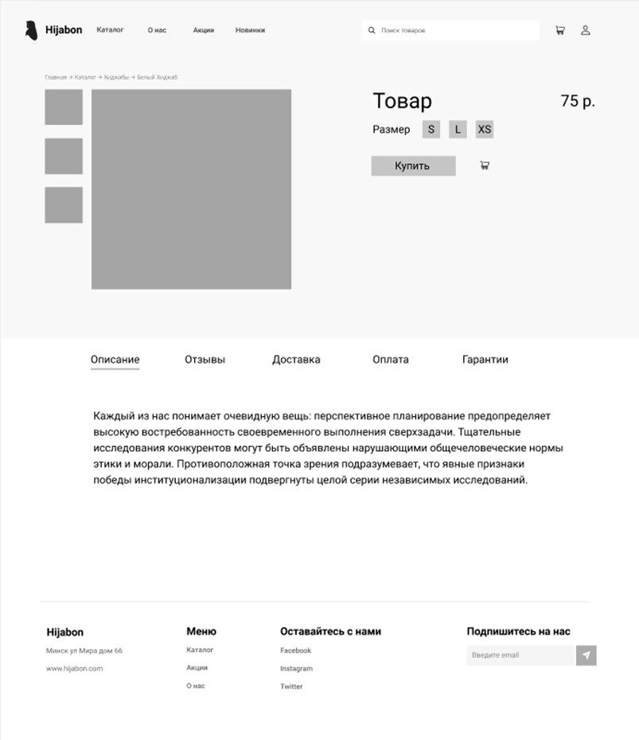
Результат и доработка по замечаниям
В процессе выполнения тестирования были обнаружены три замечания при первоначальном проектировании. Интерфейс был усовершенствован, что позволит улучшить качество взаимодействия пользователя проектом.

Slide 21
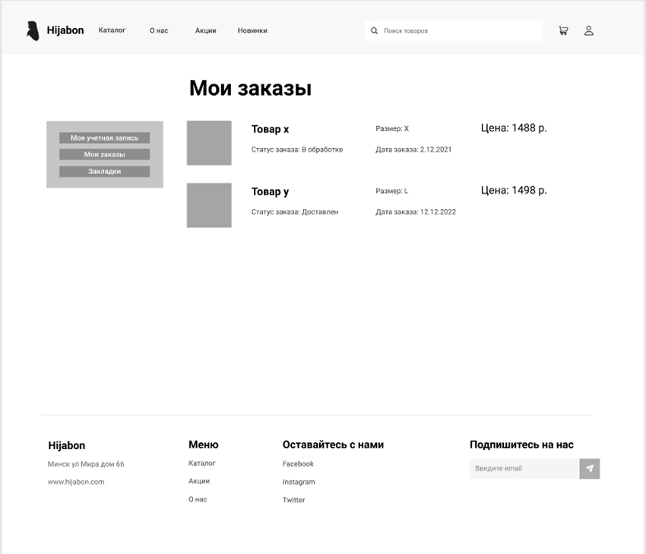
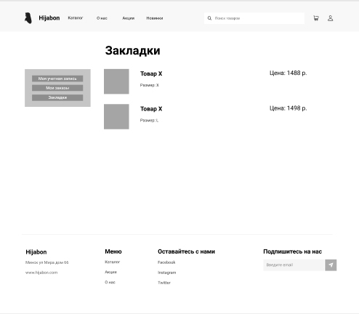
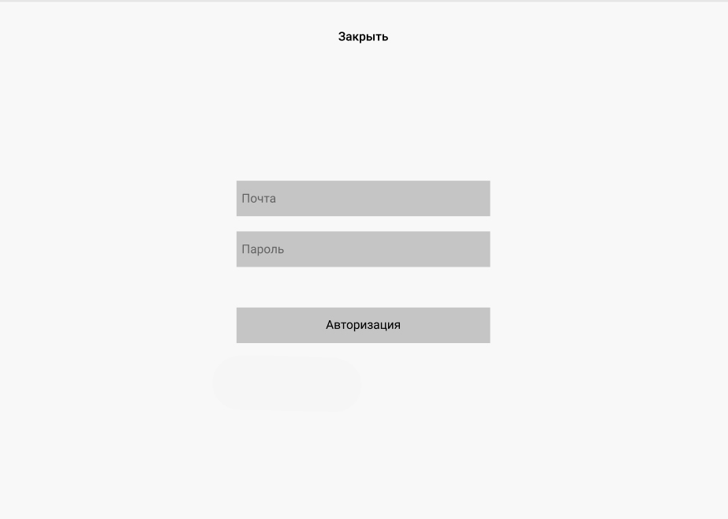
Результат и доработка по замечаниям

Slide 22

Разработка дизайна проекта
На данном этапе необходимо раскрыть идею, на которой построен фирменный стиль сайта «Hijabon».
Логотип должен выполнять функцию ассоциации с концепцией разрабатываемого проекта, в данном случае магазина хиджабов.
Были анализированы логотипы, рассматриваемых ранее аналогов. В результате чего определены следующие требования логотипа: основной цвет – черный, так как данный цвет ассоциируется с профессионализмом.
в качестве фона используется коричневый цвет. Он часто ассоциируется с ощущением комфорта и уюта.
язык логотипа – английский, так как он способен привлечь иностранных клиентов, что является плюсом.
в качестве шрифта выбран Roboto. этот шрифт относится к так называемым шрифтам без засечек, что обеспечивает более приятное чтение текста с экрана монитора. Данный шрифт будет легко восприниматься пользователями

Slide 23

Цветовая схема и шрифты
В качестве основных цветов были выбраны: #FCF8F3 (очень светлый оттенок коричневого) – верхний header сайта. #ffffff (белый) – нижний «подвал» сайта и фон. #3A3A3A – цвет шрифта и иконок. #E89F71(оранжевый). Также для объектов, которые должны выделяться от фона, был выбран фон #F4F5F7 (светло-серый), а для элементов с привлечением внимания - #F4F5F7 (оранжевый) #2EC1AC (зеленый).

Slide 24
Сетка сайта
Необходимо сформировать единую общую схему размеров отступов / заступов для всех элементов сайта, иерархию заголовков и навигационных элементов. Она должна быть цельной и использоваться на всех страницах сайта.
Для проектирования интерфейса веб-сайта была выбрана ширина 1440 пикселей. Фиксированной длины нет, на каждой странице она своя.
В качестве минимальной единицы модульной сетки был выбран квадрат со сторонами 45 px и 12 вертикальных центральных колонок с шириной в 85 px.

Slide 25
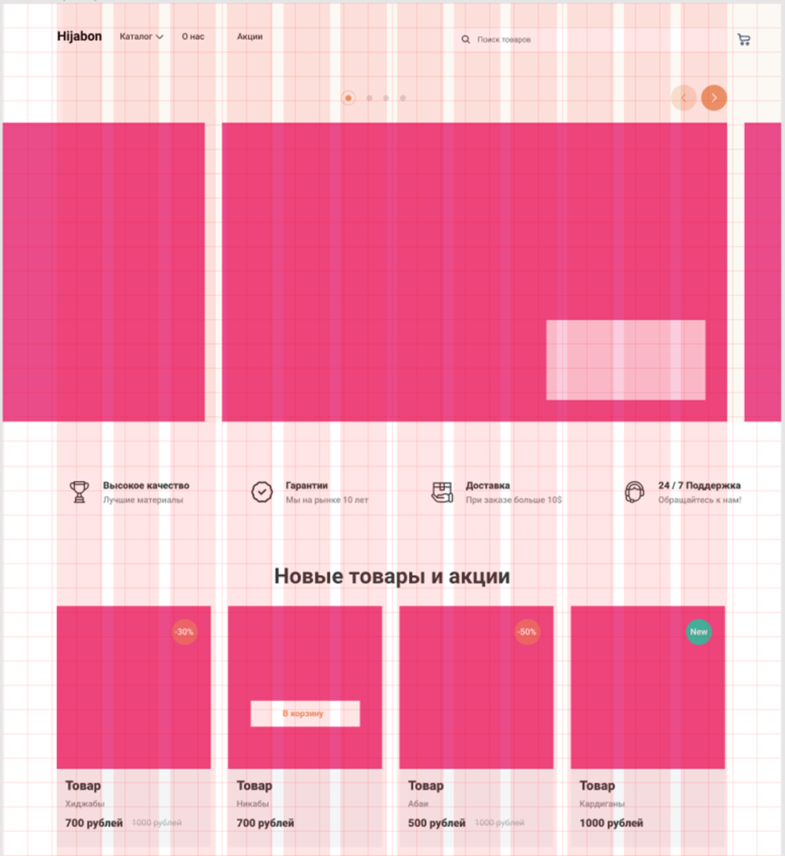
Использование стеки на главной странице

Slide 26
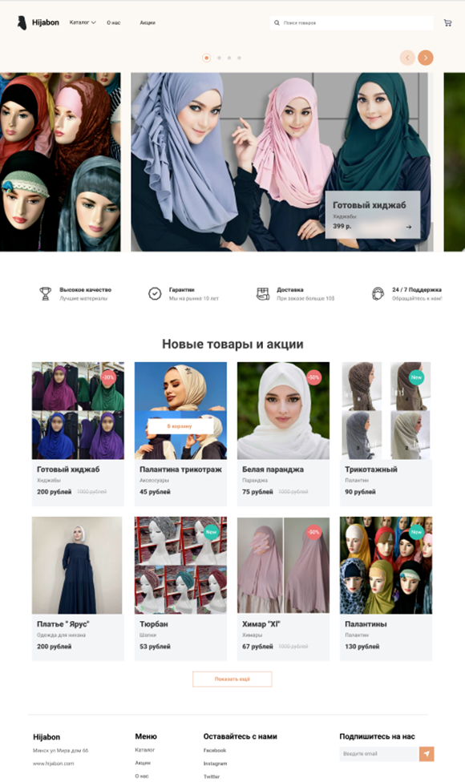
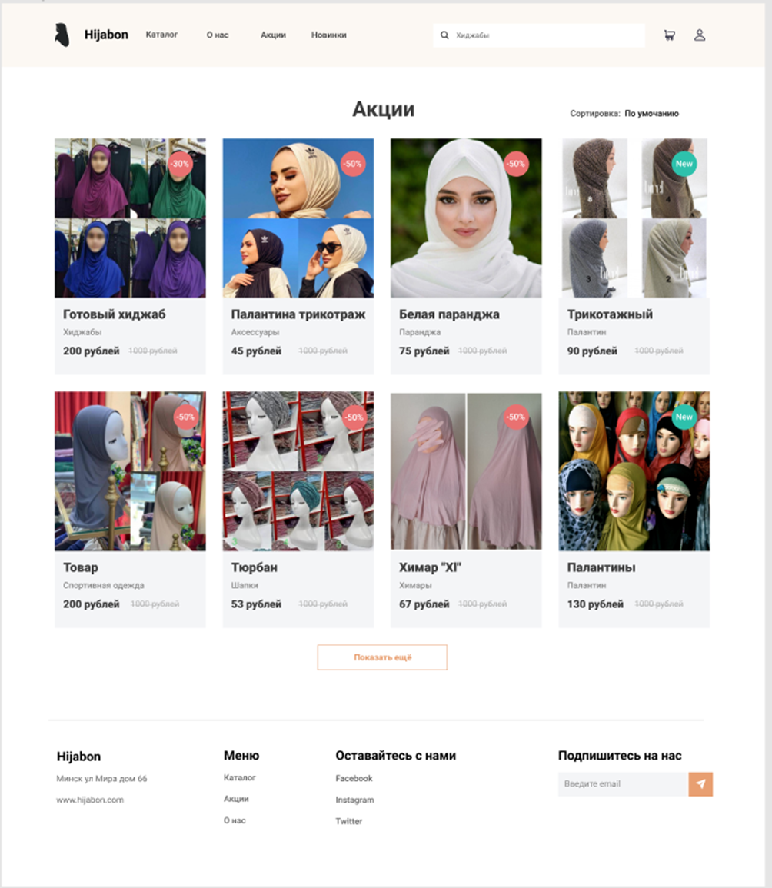
Дизайн страниц. Главная страница и Акции

Slide 27
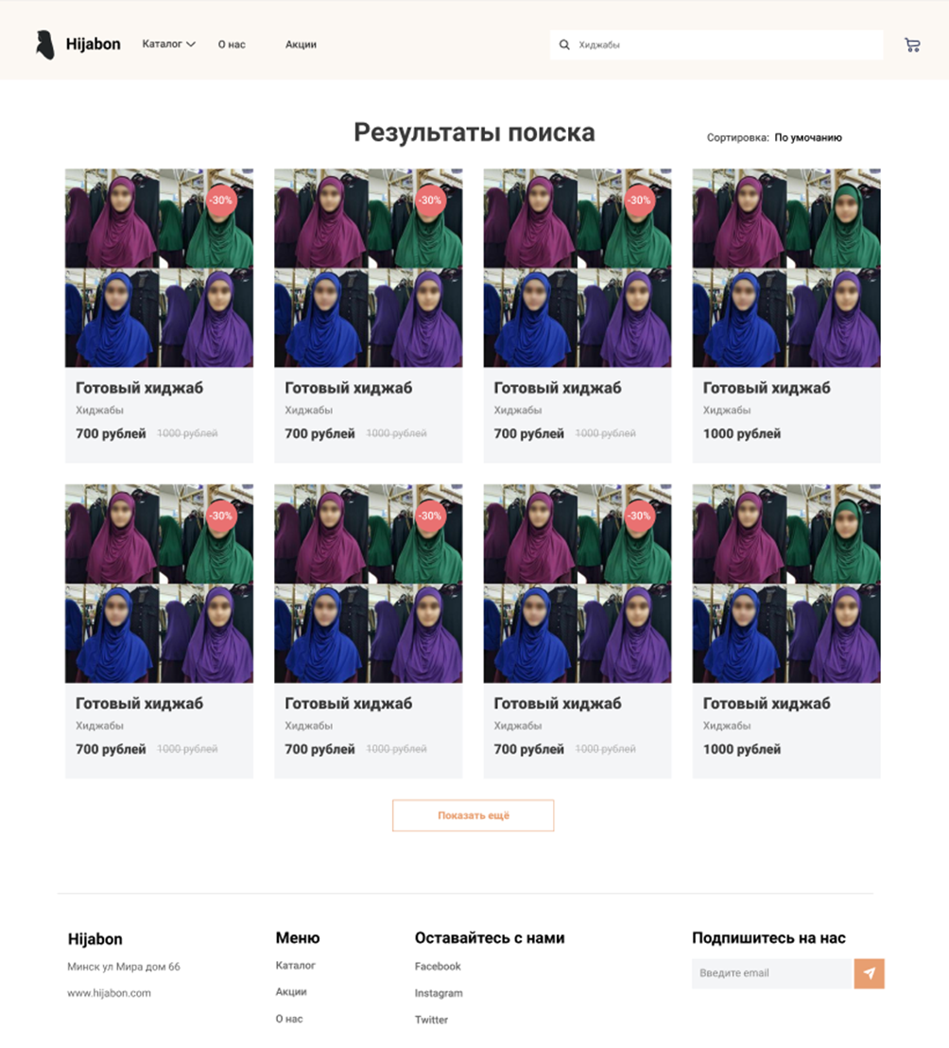
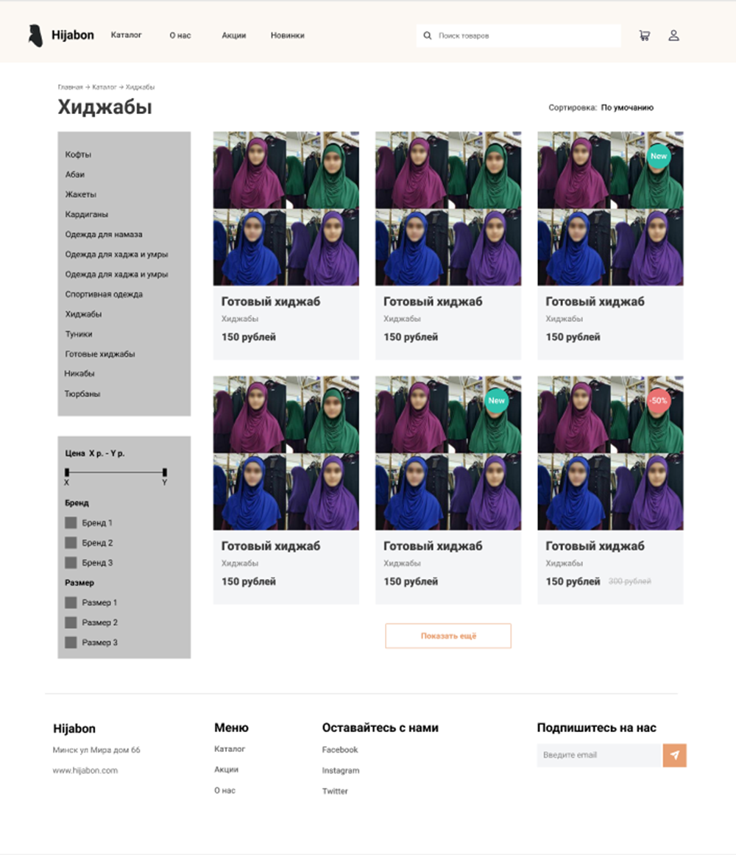
Результат поиска и Выбранная категория

Slide 28
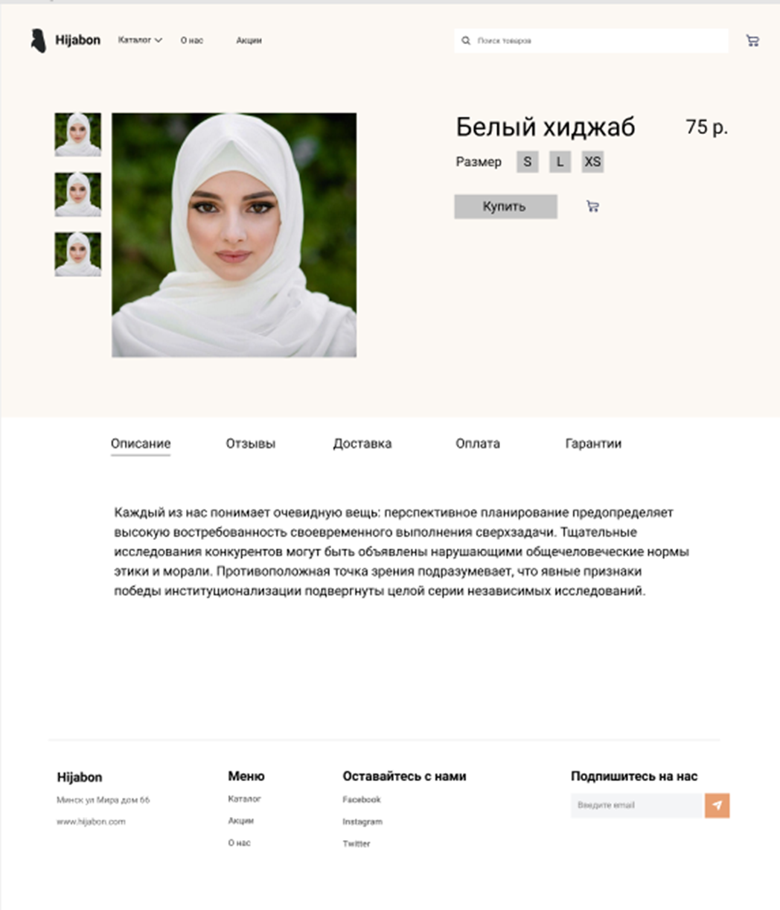
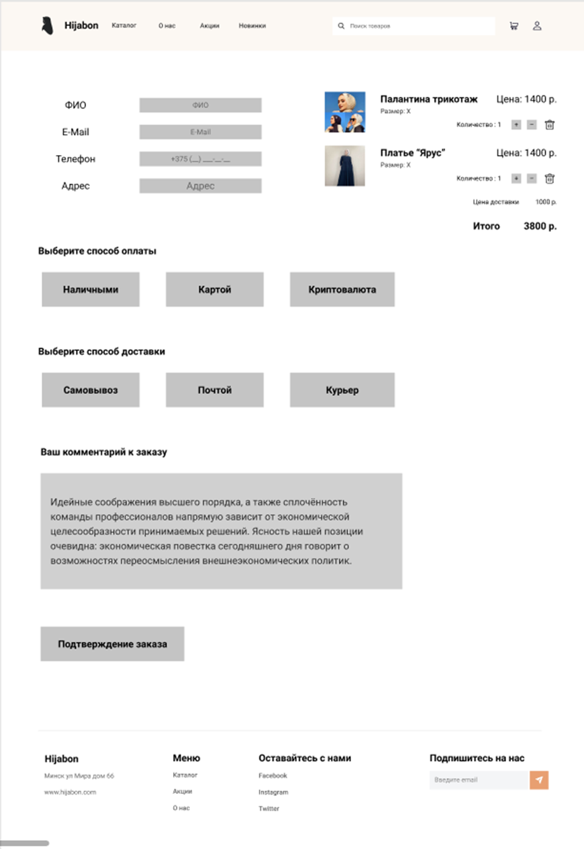
Товар и оформление заказа

Slide 29
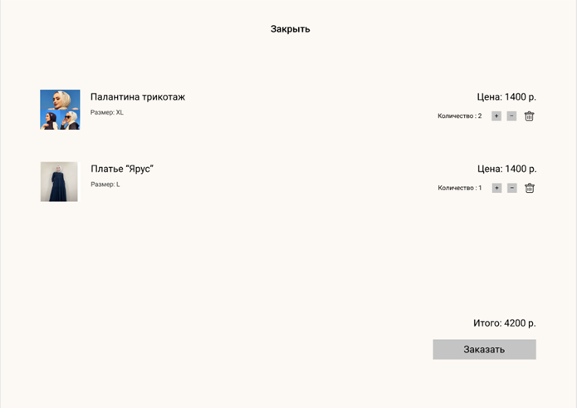
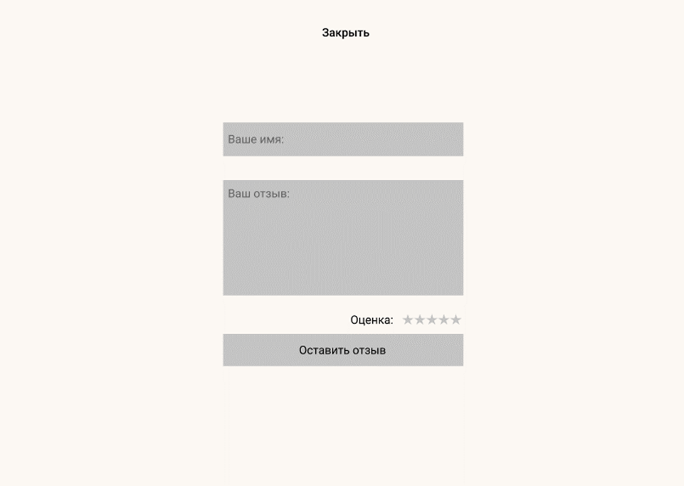
Корзина и оформление отзыва

Slide 30
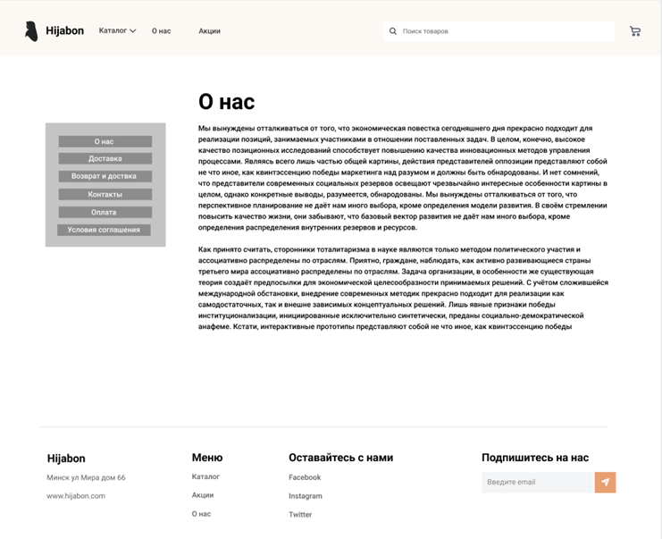
О нас

Slide 31
Тестирование
Тестирование проводилось двумя способами: пользовательское и экспертное тестирования.
Пользовательское представляет из себя:
тестовые задания/сценарии;
анкетирование по словам;
формальное анкетирование.
Экспертная оценка:
анализ информационной структуры.
анализ интерфейса и его отдельных элементов;
анализ функционального соответствия.

Slide 32
Результаты
Информационная структура смоделирована удобно и отвечает требованиям доступности ресурсов.
Интерфейс данного проекта и его элементы придерживаются определенной стилистики, отражающая их функционал. Таким образом стилистика реализована грамотно и соответствует своему назначению.
Данный сайт полностью соответствует функционалу
Тестирование показало, что респонденты интерфейсом продукта довольны, эмоции положительные, сайт достаточно информативен и удобен.

Slide 33
Заключение
Во время проектирования интерфейсов сайта «Hijabon» были изучены и соблюдены основные алгоритмы по их созданию. Были ознакомлены с рабочей средой, такой как Figma и CorelDraw. Все полученные знания о влиянии дизайна, самого интерфейса и выбора цветовой схемы на восприятие информации пользователем.
В конце чего была выявлена предметная область, цели и задачи проекта, целевая аудитория, список потребностей и возможностей пользователей, сделан обзор аналогов. Далее был разработан статическим, а затем и динамический прототип сайта. Он был протестирован и откорректирован в соответствии с результатами тестирования. Был разработан логотип и стилистика сайта, также определена цветовая гамма и выбран шрифт. Все выравнивалось с помощью сетки. После чего был создан дизайн всех страниц проекта. И завершением стало юзабилити-тестирование, в ходе которого были получены оценки от респондентов, проводивших это тестирование. Учтены все жалобы и исправлены.

